Slide 1
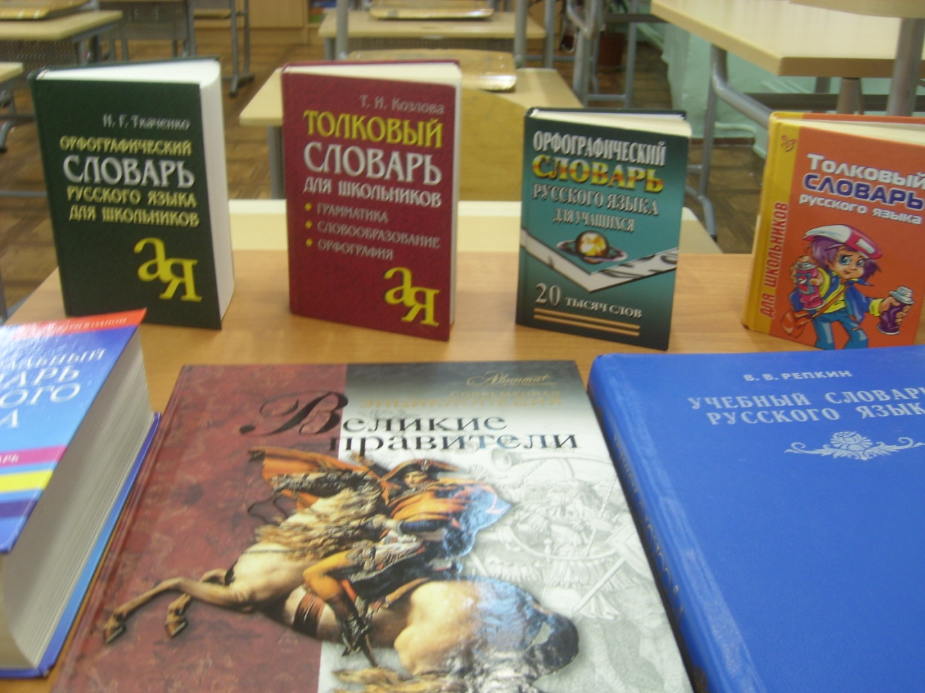
Образовательный модуль
Парад словарей

Slide 2
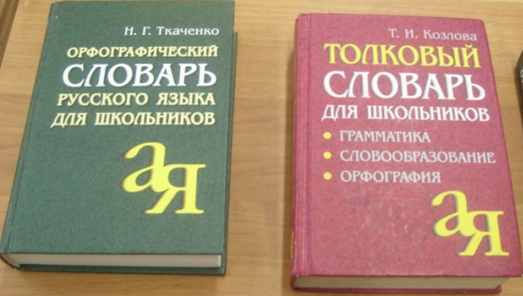
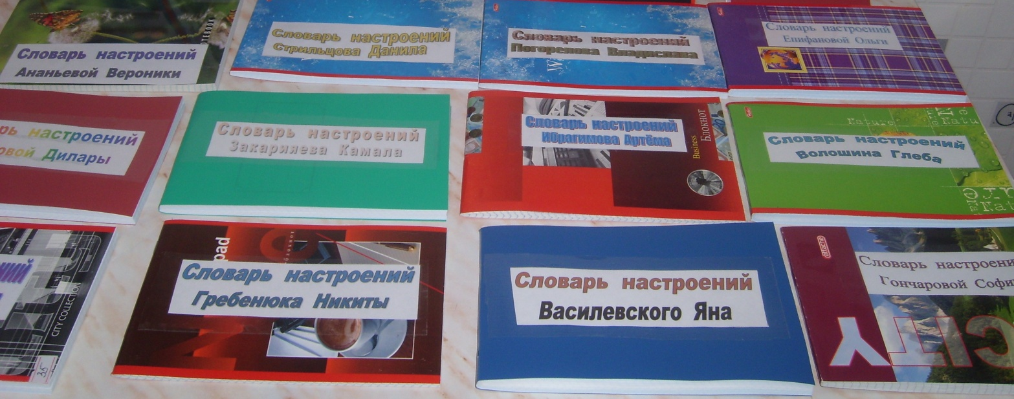
Модуль - от лат. modulus — «маленькая мера»
Модульное обучение — способ организации обучения с использованием законченных блоков учебного материала.
Знакомство со словарями и справочной литературой
Принципы построения справочников
Виды словарей
Работа со словарями и справочной литературой
Создание Словаря настроений
Защита (зачёт-незачёт)
выдан в том, что ____________________________
прошёл (ла) обучение на курсе Образовательный модуль «Парад словарей» и выполнил(а) зачётную творческую работу – Словарь настроений.
Объём – 31 а.ч.
15.03.13
г.Муравленко

Slide 3
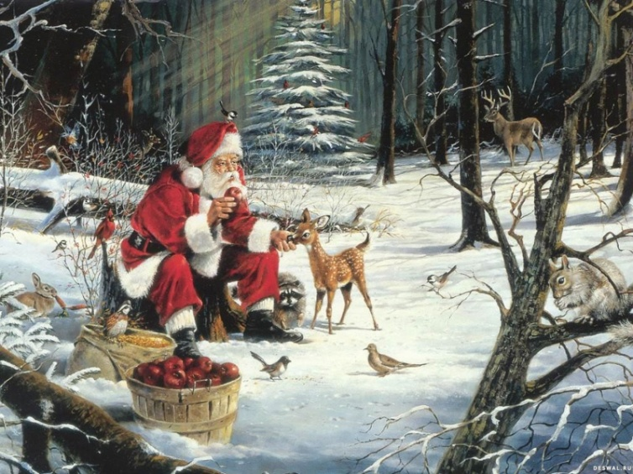
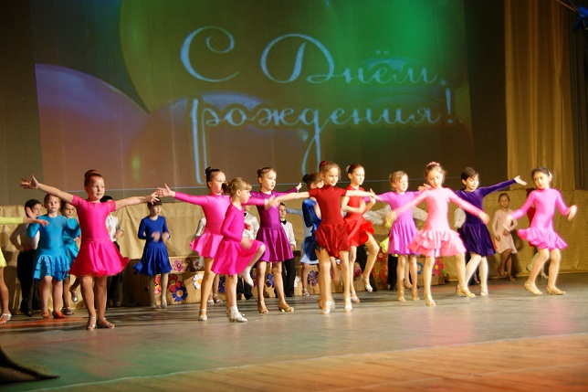
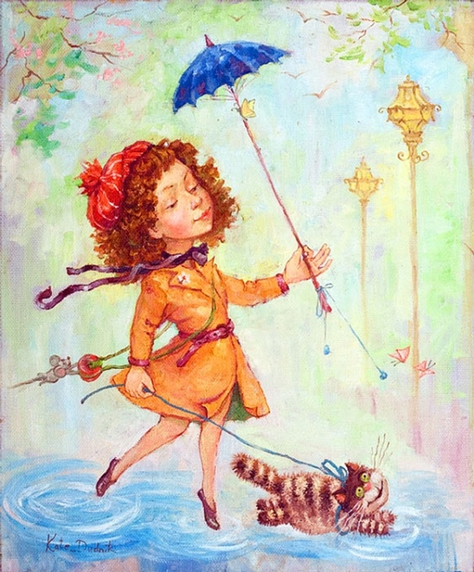
Радость
Таинственность
удивление
страх
грусть
спокойствие

Slide 4
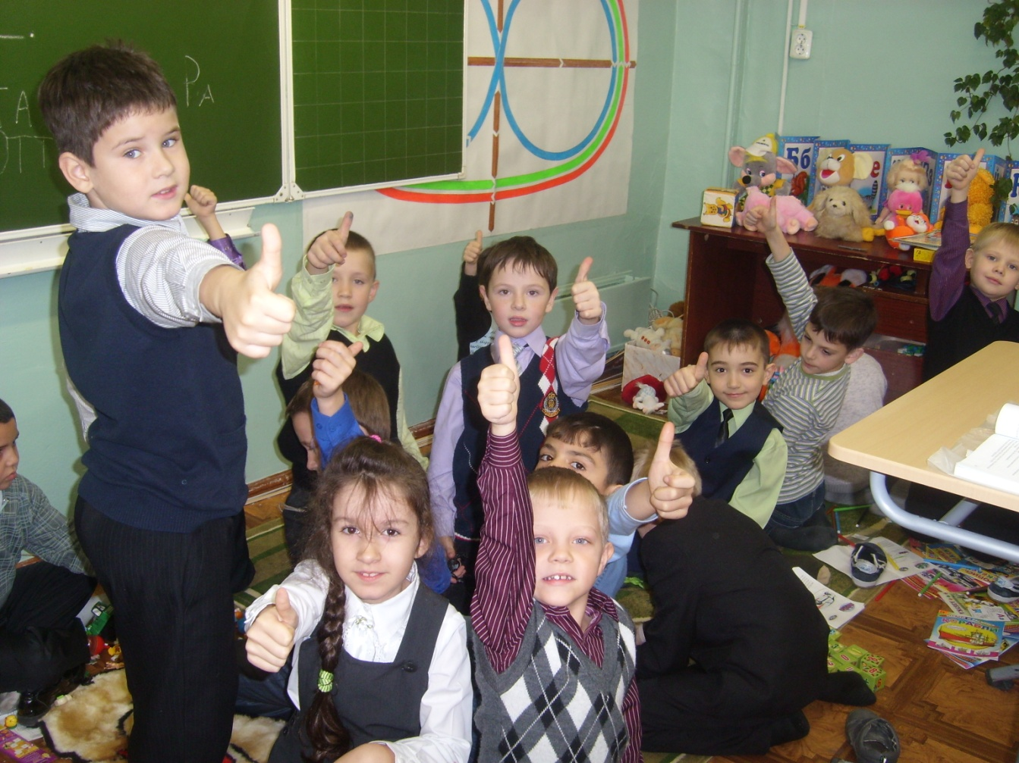
«ЕСЛИ ВЫ ХОТИТЕ,
ЧТОБЫ ЖИЗНЬ УЛЫБАЛАСЬ ВАМ,
ПОДАРИТЕ ЕЙ СНАЧАЛА СВОЕ
ХОРОШЕЕ НАСТРОЕНИЕ".
Б. Спиноза

